Slide 1

网络安全技术
前沿漏洞分享
1910487 罗功成

Slide 2
Microsoft Exchange高危攻击链中的SSRF漏洞分析
01.
背景与研究思路
02.
问题与挑战
03.
漏洞研究分析
04.
解决策略与安全建议

Slide 3
01
研究背景和思路

Slide 4

01
2021年3月3日微软紧急发布了Exchange更新补丁，披露Exchange存在多个高危漏洞，并且已被黑客作为攻击链的一部分进行利用
Exchange Server[1] 是微软公司的一套电子邮件服务组件，既是一个消息与协作系统。又是一个协作平台。在此基础上可以开发工作流，知识管理系统，Web系统或者是其他消息系统
SSRF[5]是服务端请求伪造(Server-Side Request Forgery),指的是攻击者在未能取得服务器所有权限时，利用服务器漏洞以服务器的身份发送一条构造好的请求给服务器所在内网

Slide 5
01
通过了解Exchange Server高危攻击链实现过程，重点分析CVE-2021-26855这个SSRF漏洞实现原理 ，结合勒索软件的漏洞利用实例，得出针对SSRF漏洞和其他漏洞的防范措施和安全建议

Slide 6
02
问题与挑战

Slide 7
攻击链中的漏洞类型和功能
CVE-2021-26855
服务端请求伪造（SSRF）漏洞，攻击者能够发送任意HTTP请求并通过Exchange Server进行身份验证。
CVE-2021-26857
反序列化漏洞，该漏洞可获取管理员权限
CVE-2021-26858/CVE-2021-27065
任意文件写入漏洞，在通过身份验证后攻击者可以利用该漏洞将文件写入服务器的任意路径

Slide 8
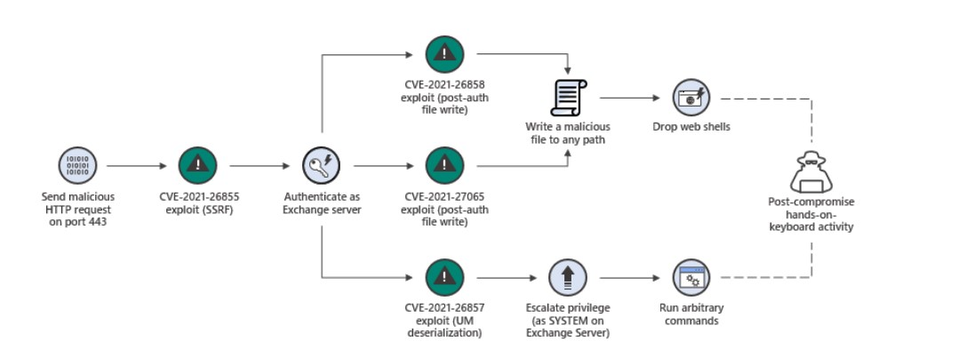
高危攻击链的攻击方式：

Slide 9
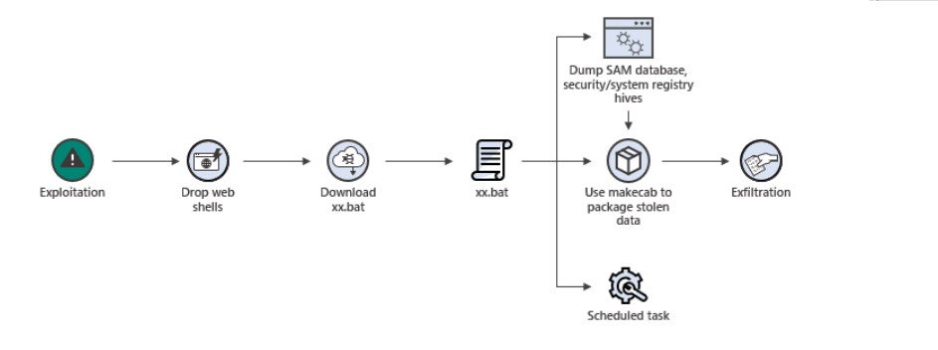
DoejoCrypt勒索软件利用攻击链进行恶意行为的实例

Slide 10
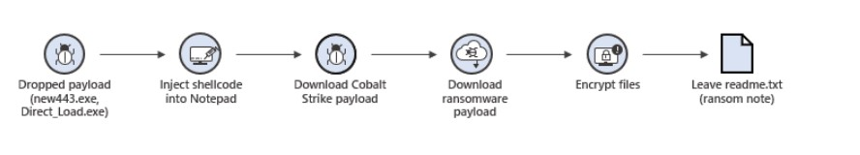
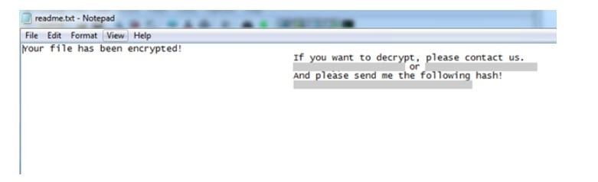

Slide 11
03
漏洞研究分析

Slide 12
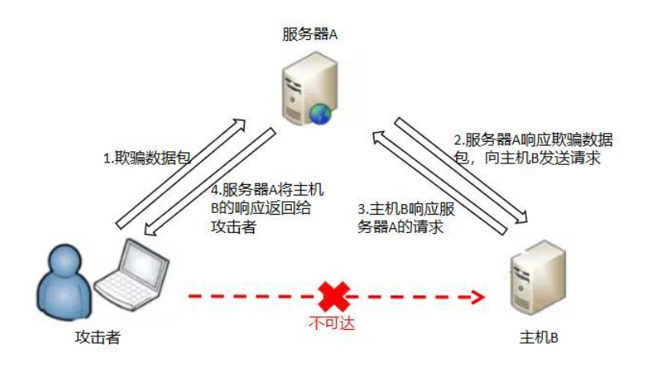

Slide 13
利用SSRF可采取的恶意行为
1.扫描内网端口和服务
2.攻击运行在内网或本地的程序
3对内网web应用进行识别，获取系统信息
4攻击内网的web应用，主要是使用GET参数就可以实现的攻击（如Struts2漏洞利用，SQL注入等）
5利用file协议读取敏感数据文件
6 对目标主机进行DoS攻击。

Slide 14
04
解决策略&
安全建议

Slide 15
04
解决策略
过滤返回的信息
统一错误信息
限制请求的端口
禁止不常用/不安全的协议
使用DNS缓存或者Host白名单

Slide 16
04
安全建议
在最小权限配置中运行系统
密码设置
权限管理
定期扫描
关注持久化运行的活跃进程
用过滤子网体系保护内网

Slide 17
参考文献
[1]MicorsoftExchange,https://baike.baidu.com/item/Exchange/5362987?fr=aladdin 2015.6.16
[2]盘点2021十大网络安全漏洞，https://blog.csdn.net/weixin_53018687/article/details/124321927，2022.4.22
[3]「安全通告」Microsoft Exchange多个高危漏洞，无需用户交互,https://baijiahao.baidu.com/s?id=1693420602698523855&wfr=spider&for=pc,2021.3.6
Analyzing attacks taking advantage of the Exchange Server vulnerabilities
[4]Analyzing attacks taking advantage of the Exchange Server vulnerabilities,https://www.microsoft.com/security/blog/2021/03/25/analyzing-attacks-taking-advantage-of-the-exchange-server-vulnerabilities/,2021.3.25
[5] SSRF漏洞攻击原理及防御,https://zhuanlan.zhihu.com/p/91819069，2019.11.14
[6] Microsoft Exchange Server Vulnerabilities Mitigations,https://msrc-blog.microsoft.com/2021/03/05/microsoft-exchange-server-vulnerabilities-mitigations-march-2021/,2021,3,15
[7] 网络安全：什么是网络安全中的横向移动,
https://baijiahao.baidu.com/s?id=1726799432510903611&wfr=spide r&for=pc,2022,3,9

Slide 18
2022
感谢倾听

